Slide 1
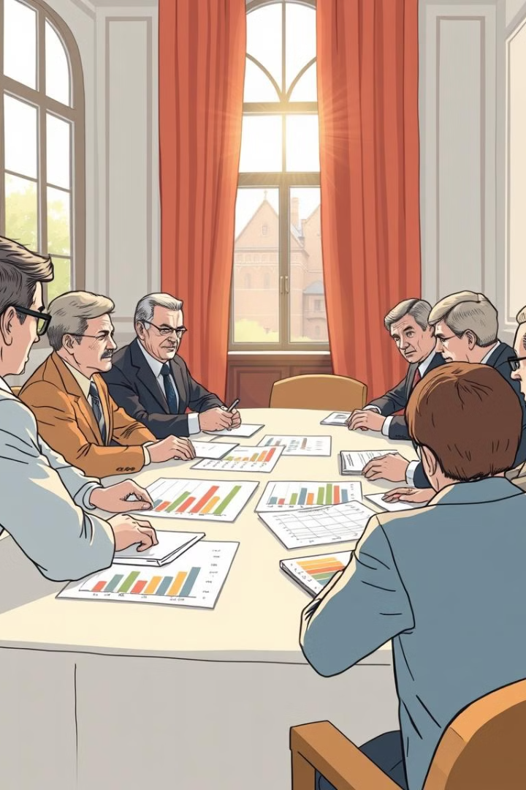

Бюджет : просто о сложном
В этой презентации мы рассмотрим, что такое бюджет, как он работает и как вы можете на него повлиять.
Андрей Прохорцев

Slide 2

Что такое бюджет?
Бюджет - это план доходов и расходов на определенный период.
Проще говоря, это финансовый план, который показывает, сколько денег вы ожидаете получить и как вы планируете их потратить.

Slide 3
Задачи бюджета
1
Планирование доходов и расходов: бюджет помогает определить, сколько денег будет получено и как они будут использованы.
2
Контроль за использованием средств: бюджет позволяет отслеживать, как деньги тратятся, и убедиться, что они используются эффективно.
3
Обеспечение выполнения государственных функций:
бюджет обеспечивает финансирование государственных услуг, таких как образование и здравоохранение .
4
Стимулирование экономического развития:
бюджет может использоваться для стимулирования роста экономики, например, путем инвестирования в инфраструктуру.
5
Распределение ресурсов: бюджет распределяет ресурсы между различными сферами

Slide 4


Бюджет Ленинского
городского округа в цифрах
(прогноз на 2025 год)
Общий объем доходов
18 654,4 млн.
Общий объем расходов
18 878,5 млн.
Дефицит бюджета
224,1 млн.

Slide 5

Откуда берутся деньги?
Ленинский округ | Семья
Налоги (подоходный, имущественные) | Зарплата (основной источник)
Трансферты из федерального и регионального бюджетов | Помощь родственников
Доходы от муниципального имущества (аренда, услуги) | Пассивный доход (депозиты, сдача квартиры)
Безвозмездные поступления | Подарки/премии

Slide 6



Структура доходов Ленинского г.о.
Неналоговые доходы
2
Примерно 5% всех доходов
Налоговые доходы
Примерно 45% всех доходов
1
3
Безвозмездные поступления
Примерно 50% всех доходов

Slide 7
Налоги – основа бюджета

Slide 8
Что будет если не платить налоги?
Налоги не платятся
Для Ленинского округа:
⚠️ Ухудшение услуг: Закрытие бесплатных кружков, сокращение льгот для пенсионеров и многодетных семей.
🚧 Заморозка проектов: Новый спортивный комплекс останется на бумаге.
📉 Сокращение бюджета: Невозможность строить школы, ремонтировать дороги, развивать парки.
Бюджет сокращается
Школы не строятся
Для семьи/человека:
💸 Штрафы и пени: До 40% от суммы долга + запрет на выезд за границу.
🔒 Арест счетов: Налоговая вправе заблокировать счета до погашения задолженности.
📉 Рост личных расходов: Придется самостоятельно закупать учебники ребенку в школу
Жители страдают

Slide 9
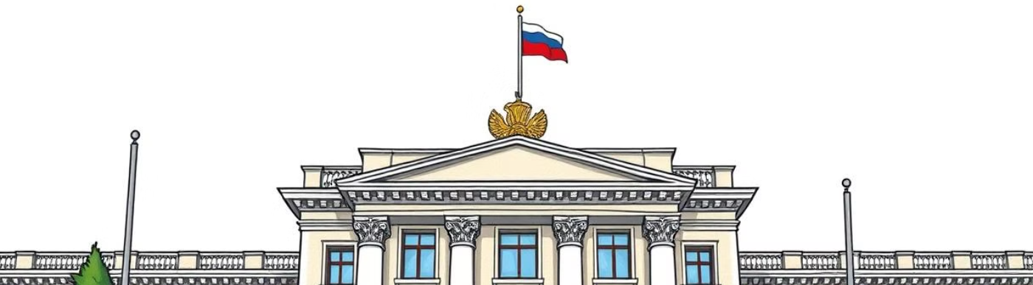
Что такое неналоговые доходы?
Доходы от использования государственного имущества
Доходы от продажи активов
Штрафы и другие санкции

Slide 10

На что тратятся деньги?
Ленинский округ | Семья
Образование (школы, детские сады) | Обучение детей (репетиторы, кружки)
Здравоохранение (больницы, поликлиники) | Медицина (лечение, витамины)
Инфраструктура (дороги, парки, ЖКХ) | Коммунальные платежи и ремонт (квартира, машина)
Социальная поддержка (льготы, пособия) | Помощь родным (родители, дети)
Культура и спорт (библиотеки, стадионы) | Развлечения (кино, отдых)

Slide 11





Пирамида расходов бюджета Ленинского г.о.
1
Образование
Около 45% расходов
2
Улучшения городской среды
Около 17% расходов
3
Развитие инженерной инфраструктуры
Около 10% расходов
4
Капитальный ремонт, строительство,
развитие транспорта
Около 5% расходов (каждая)
5
Спорт, культура, туризм
Около 2% расходов (каждая)

Slide 12




Как вы можете повлиять на бюджет?
Участие в публичных слушаниях по бюджету: свое мнение и предложения по расходованию бюджетных средств. высказать
Инициативное бюджетирование: предлагать свои идеи по улучшению жизни в вашем городе или поселке.
Участие в опросах и голосованиях по распределению средств: принять участие в онлайн-опросах и голосованиях по приоритетным направлениям расходов.
Контроль за исполнением бюджета через порталы открытых данных: отслеживать, как деньги тратятся, и анализировать эффективность расходования.

